Slide 1
وســل : وسائل الاتصال السمعية

Slide 3
الســــمع / الصـــــوت

Slide 4
المحتويــات
الصوت (مفهومة وخصائصه والعوامل المؤثرة)
المواد والوسائط الصوتية
أنواع الميكروفونات من حيث المولد
أشكال مجالات التقاط الصوت
شرائط التسجيل

Slide 5
السمع :
هي قوة في الاذن تدرك بها الأصوات – يتعلق بوظيفه الأذن في تلقي المثيرات الصوتية
في حدود القدره السمعية للانسان (حد أدنى وحد أعلى من القوى والترددات)
الاستماع :
العملية التي تستقبل اذان الانسان المنبهات الصوتية من الاخرين وخلال سلسلة من الخطوات يفسر المخ هذة المنبهات ويتذكرها (يستمع 300 كلمة, ينطق 125 كلمة, يفكر 600 كلمة في الدقيقة)
الإصغاء
الإنصات

Slide 7
مفهوم الصوت
موجات ميكانيكية طويلة تنتقل في الأجسام الصلبة والسوائل والغازات.
ووحدة قياس قوة وشدة الصوت الديسيبل (decibvle)

Slide 8
خصائص الصوت
يسير الصوت في جميع الاتجاهات
ينكسر الصوت إذا اصطدم ببعض الأجسام (حاله التردد المنحفض أو الموجه الطويله)
ينعكس الصوت إذا اصطدم ببعض الأجسام (حاله التردد المرتفع أو الموجه القصيرة)
ينتقل عبر العديد من الاجسام
تتغير سرعتة تبعا للوسط الذي ينتقل فيه
تختلف الموجات الصوتية في حدتها وغلظتها تبعا للترددات

Slide 9
العوامل المؤثرة في الصوت
قوة الصوت وشدته
درجة الحرارة (الصوت يتناسب طرديا مع درجه الحراره)
الرطوبة (الصوت يتناسب عكسيا مع الرطوبة)
نوع الوسيط الذي ينتقل فيه الصوت (الطرق على الطاولة)

Slide 10
أطوال الموجه الصوتية
موجات طويلة 600 2000 متر
موجات متوسطة 200 600 متر
موجات قصيرة 10 200 متر
موجات متناهية في القصر اقل من 1 متر

Slide 11
المواد والوسائط الصوتية
عبارة عن رموز صوتية تنقلها موجات صوتية ذات معنى ودلاله نتفاعل معها بالاستماع والإنصات ,فالوسائط الصوتية الذاتية العرض تضم النقل المباشر للاصوات من الافراد والمخلوقات والآلات , كما تضم الكاسيت بانواعها , ومختبر اللغات وهي موارد ووسائط صوتية اليكترونية العرض .
ومن مميزاتها :
تعتمد في استقبالها على حاسة واحدة وهي السمع
وسائط تعتمد على الاستماع والإنصات
تستخدم في جميع أنماط تجميع التلاميذ وأساليب التدريس المختلفة
يمكن تغيير معدل العرض في المواد الوسائط الصوتية المسجلة
2

Slide 12
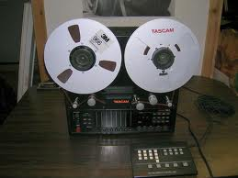
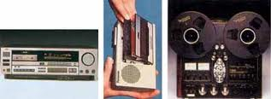
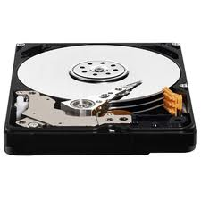
المواد والوسائط الصوتية المستخدمة
صوت الإفراد والآلات والمخلوقات المباشر
الشرائط الممغنطة
البكرات المفتوحة
أشرطة الكاسيت
الاسطوانات البلاستيكية
أقراص الليزر المندمجة
2

Slide 13
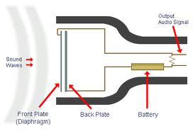
بعض أجهزة أنتاج المواد والوسائط الصوتية
أداة تجميع الصوت وأداة لتسجيل الصوت وأخيرا على الوسط الذي يحمل المادة الصوتية
الميكروفون
الكاسيت
أداة التسجيل
2

Slide 14
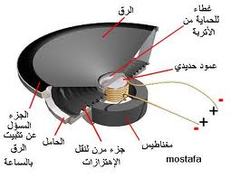
أنواع الميكرفونات من حيث العنصر المولد :
الميكروفون الكربوني
الميكروفون الديناميكي
الميكروفون السعوي
الميكروفون البلوري
الميكروفون الشرطي

Slide 15
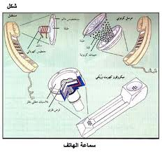

Slide 16
الميكروفون الكربوني :
مميزاته :
الامانه في نقل الأصوات بدون حدوث تشويه
الحساسية حيث تسبب الضغوط الميكانيكية البسيطة ضغوط كهربائية كبيرة
قوة الاحتمال مع خفة وزنة ورخص ثمنه
يمكن توصيلة بالمكبر مباشرة بدون الاستعانة إلى وسيلة لرفع الضغط المتغير المتولد على طرفي التوصيل

Slide 17
الميكرفون الديناميكي :
مميزاته :
يمتاز بحساسية عالية للترددات المنخفضة
خفيف الوزن وصغير الحجم في حالة عد استعمال مكبر صوت
لايتأثر بالأحوال الجوية السيئة
لايحتاج إلى مصدر قوة خارجي (بطارية)

Slide 18
الميكروفون السعوي :
يستخدم في أغراض الفحص والاختبار بالمعامل
عدم حساسيته لذلك لايستخدم في عمليات الإنتاج الصوتي

Slide 19
الميكروفون البلوري :
مميزاته :
حساسيته العالية
لايحتاج إلى بطارية خارجية
لايتأثر كثيراً بالاهتزازات الميكانيكية الخارجية
خفيف الوزن صغير الحجم

Slide 20
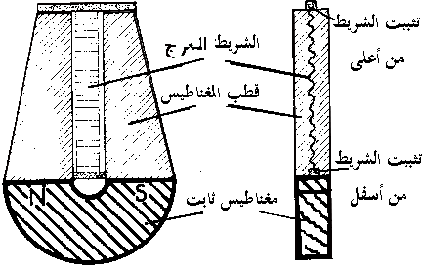
الميكروفون الشريطي :
مميزاته :
يمتاز بحساسية نسبية واستجابة مرضية للتردد
لا يحتاج الى مصدر خارجي

Slide 21
اشكال مجالات التقاط الصوت
تتحدد المنطقة التي يلتقط الميكروفون الصوت فيها باتجاهية الميكروفون:
لاقط يلتقط صوت من زاوية واحدة وهذا ما يطلق عليه (آحادي الاتجاه)
لاقط يلتقط صوت من اتجاهين وهو ما يسمى ب(ثنائي الاتجاه)
لاقط يلتقط صوت من ثلاث اتجاهات وهو ما يعرف ب(متعدد الاتجاهات)

Slide 22
شرائط التسجيل
توجد في ثلاث أنواع :
شرائط من اوكسيد الحديد
شرائط أكاسيد الكروميوم
الشريط المعدني

Slide 23
تعلمتُ اليوم
الصوت (مفهومة وخصائصه والعوامل المؤثرة)
المواد والوسائط الصوتية
أنواع الميكروفونات من حيث المولد
مكبرا الصوت
شرائط التسجيل

